Slide 1
সু-স্বাগতম

Slide 2
পরিচিতি
ক্লাসঃ নবম/দশম
বিভাগঃ বিজ্ঞান
শিক্ষার্থী সংখ্যাঃ ৩০ জন
বিষয়ঃ রসায়ন বিজ্ঞান
অধ্যায়ঃ 8
পাঠঃ রসায়ন ও শক্তি
নামঃ ফেরদৌস ওয়াহিদ
সহকারী শিক্ষক(বিজ্ঞান)
মাধবপুর পাইলট উচ্চ বিদ্যালয়
মাধবপুর হবিগঞ্জ
০১৭১০১৯৬৪০২

Slide 3
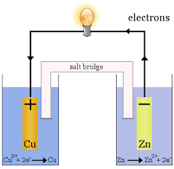
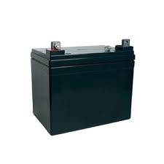
এগুলো কিসের ছবি?
তড়িৎ রাসায়নিক কোষ

Slide 4
আমাদের আজকের বিষয় হল
তড়িৎ রাসায়নিক কোষ

Slide 5
শিখনফলঃ
১। তড়িৎ রাসায়নিক কোষের গঠন ব্যাখ্যা করতে পারবে।
২। সোডিয়াম ক্লোরাইডের তড়িৎ বিশ্লেষণ ব্যাখ্যা করতে পারবে।

Slide 6
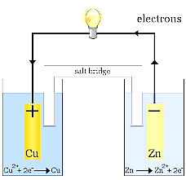
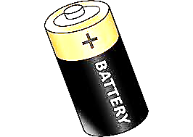
জ্বালানি পুড়িয়ে রাসায়নিক শক্তিকে তাপশক্তিতে রুপান্তরিত করা হয়। তাপশক্তিকে আবার বিদ্যুৎ শক্তিতে পরিণত করা হয়। আবার বিদ্যুৎ শক্তিকে ব্যবহার করে বিভিন্ন রাসায়নিক বিক্রিয়া ঘটানো হয়।
যে যন্ত্রের সাহায্যে রাসায়নিক বিক্রিয়া ঘটিয়ে রাসায়নিক শক্তিকে সরাসরি বিদ্যুৎ শক্তিতে অথবা বিদ্যুৎ শক্তি ব্যবহার করে রাসায়নিক বিক্রিয়া ঘটানো হয় তাকে তড়িৎ রাসায়নিক কোষ বলে।
তড়িৎ কোষে দুটি দন্ড বসানো থাকে যাদের তড়িৎদ্বার বা ইলেকট্রোড বলে।

Slide 7
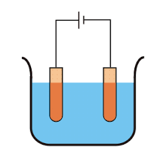
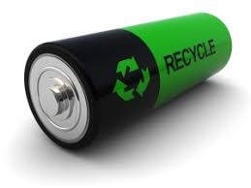
যে কোষে বাহিরের কোনো উৎস থেকে তড়িৎ প্রবাহিত করে কোষের মধ্যে রাসায়নিক বিক্রিয়া ঘটানো হয় তাকে তড়িৎ বিশ্লেষ্য কোষ বলে।
যে কোষে রাসায়নিক পদার্থসমূহ বিক্রিয়া করে বিদ্যুৎ শক্তি উৎপাদন করে তাকে গ্যালভানিক কোষ বলে।

Slide 8
যে সকল পদার্থ বিদ্যুৎ পরিবহন করতে পারে তাদেরকে বিদ্যুৎ পরিবাহী পদার্থ বলে। যেমন- ধাতু, গ্রাফাইট, গলিত লবণ, লবণের দ্রবণ, এসিড ও ক্ষারের দ্রবণ ইত্যাদি। এই পরিবাহী দুই রকম যথা- ১। ইলেকট্রনীয় পরিবাহী(ধাতু) ২। তড়িৎ বিশ্লেষ্য(লবণের দ্রবণ)।

Slide 9
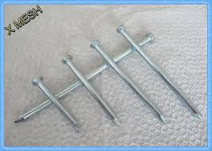
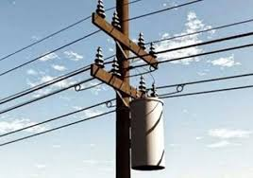
যেসব পদার্থের মধ্য দিয়ে ইলেকট্রন মাধ্যমে বিদ্যুৎ প্রবাহিত হয় সেসব পরিবাহীকে ইলেকট্রনীয় পরিবাহী বলে। আমরা জানি ধাতুর মধ্যে ধাতব বন্ধন বিদ্যমান। এখানে প্রচুর পরিমাণে মুক্ত ইলেকট্রন থাকে। গ্রাফাইটেও মুক্ত ইলেকট্রন থাকে। এ সকল পদার্থের মধ্য দিয়ে ইলেকট্রন মাধ্যমে বিদ্যুৎ পরিবাহিত হয়। সকল পরিবাহীকে ইলেকট্রনীয় পরিবাহী বলে। যেমন- লোহা, কপার, নিকেল, গ্রাফাইট ইত্যাদি।

Slide 10
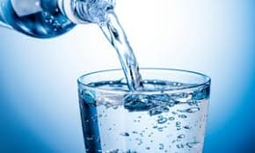
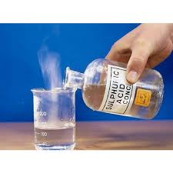
যেসকল পদার্থ কঠিন অবস্থায় বিদ্যুৎ পরিবহণ করে না কিন্তু গলিত বা দ্রবীভূত অবস্থায় বিদ্যুৎ পরিবহণ করে এবং বিদ্যুৎ পরিবহণের সাথে সাথে ঐ পদার্থের রাসায়নিক পরিবর্তন ঘটায় তাদেরকে তড়িৎ বিশ্লেষ্য পদার্থ বলে। এরা গলিত বা দ্রবীভূত অবস্থায় আয়নিত থাকে। যার মাধ্যমে তড়িৎ বিশ্লেষ্য পদার্থ বিদ্যুৎ পরিবহণ করে। যেমন- আয়নিক যৌগ, কিছু পোলার যৌগ ইত্যাদি।
সোডিয়াম ক্লোরাইড, কপার সালফেট, সালফিউরিক এসিড, পানি, ইথানয়িক এসিড ইত্যাদি।

Slide 11
তড়িৎ বিশ্লেষ্য পরিবাহী দুই রকম হতে পারে যথা-
১। তীব্র তড়িৎ বিশ্লেষ্য পরিবাহী,
২। মৃদু তড়িৎ বিশ্লেষ্য পরিবাহী।
যে সকল তড়িৎ বিশ্লেষ্য দ্রবণে বা গলিত অবস্থায় তড়িৎ বিশ্লেষ্য পদার্থ সম্পূর্ণরূপে আয়নিত অবস্থায় থাকে তাদেরকে তীব্র তড়িৎ বিশ্লেষ্য পরিবাহী বলে।
সোডিয়াম ক্লোরাইডের, সালফিউরিক এসিড ইত্যাদি।

Slide 12
যে সকল তড়িৎ বিশ্লেষ্য দ্রবণে খুব অল্প পরিমাণে আয়নিত অবস্থায় থাকে তাদেরকে মৃদু তড়িৎ বিশ্লেষ্য পরিবাহী বলে। যেমন- পানি, ইথানয়িক এসিড ইত্যাদি।
তড়িৎ বিশ্লেষ্য কোষে যে দুটি ইলেকট্রনীয় পরিবাহী ধাতব দন্ড বা গ্রাফাইট দন্ড প্রবেশ করানো হয় তাদের তড়িৎদ্বার বলা হয়। একটি তড়িৎদ্বারে কোনো পরমাণু বা আয়ন ইলেকট্রন ত্যাগ করে এবং তাতে জারণ বিক্রিয়া ঘটে। অপর তড়িৎদ্বার থেকে ধনাত্মক আয়ন ইলেকট্রন গ্রহণ করে এবং তাতে বিজারণ বিক্রিয়া ঘটে। সম্পূর্ণ কোষে জারণ-বিজারণ বিক্রিয়া সংঘটিত হয়।
ধনাত্মক দন্ডকে অ্যানোড এবং ঋনাত্মক দন্ডকে ক্যাথোড তড়িৎদ্বার বলা হয়।

Slide 13
তড়িৎ বিশ্লেষ্য কোষে বিদ্যুৎ শক্তি ব্যবহার করে রাসায়নিক বিক্রিয়া ঘটানো হয়। গলিত বা দ্রবীভূত অবস্থায় তড়িৎ বিশ্লেষ্যের মধ্য দিয়ে বিদ্যুৎ পরিবহণের সময় উক্ত তড়িৎ বিশ্লেষ্যের যে রাসায়নিক বিক্রিয়া সংঘটিত হয় তাকে তড়িৎ বিশ্লেষণ বলা হয়।
একটি তড়িৎ বিশ্লেষণ কোষের জন্য একটি চিনা মাটির পাত্র নিতে হয়, একটি বিদ্যুৎ উৎস বা ব্যাটারি নিতে হয়, দুটি পরিবাহী নিতে হয়, দুটি তড়িৎদ্বার নিতে হয়। তড়িৎদ্বার গুলোকে ব্যাটারির সাথে পরিবাহীর মাধ্যমে সংযুক্ত করে তড়িৎ বিশ্লেষণ কোষ তৈরি করা হয়।

Slide 14
একক কাজঃ
তড়িৎ বিশ্লেষণ কোষের চিহ্নিত চিত্র অংকন কর।

Slide 15
NaCl
এটি কী?
খাবার লবণ
এখন আমরা খাবার লবণের তড়িৎ বিশ্লেষণ করার চেষ্টা করব।

Slide 16
তড়িৎ বিশ্লেষণ কোষে সোডিয়াম ক্লোরাইডের দ্রবণ নিয়ে তাতে তড়িৎ বিশ্লেষণ করা হয়। গলিত সোডিয়াম ক্লোরাইডের মধ্যে সোডিয়াম আয়ন ও ক্লোরাইড আয়ন থাকে। এই আয়ন দুটি চলাচল করতে পারে। গলিত সোডিয়াম ক্লোরাইডের মধ্যে দুটি ধাতব দন্ড বসানো থাকে। দন্ড দুটির একটিকে ব্যাটারির ধনাত্মক প্রান্তের সাথে এবং অপরটিকে ব্যাটারির ঋনাত্মক প্রান্তের সাথে যুক্ত করা হয়। ফলে অ্যানোড ঋনাত্মক আধানযুক্ত ক্লোরাইড আয়নকে আকর্ষণ করে এবং ক্যাথোড ধনাত্মক আধানযুক্ত সোডিয়াম আয়নকে আকর্ষণ করে।
$${Cl}^{−}$$
$${Na}^{+}$$

Slide 17
গাড় সোডিয়াম ক্লোরাইড দ্রবণে NaCl আয়নিত হয়ে ${Cl}^{−}$ ও ${Na}^{+}$ আয়ন তৈরি করে।
NaCl = ${Cl}^{−}$ + ${Na}^{+}$
এখানে পানির আয়নও থাকে। পানির কণা ভেঙ্গে $H^{+}$ ও ${OH}^{−}$ আয়ন তৈরি করে।
$H_{2}O$ = $H^{+}$ + ${OH}^{−}$
আমরা জানি, সোডিয়াম আয়নের চেয়ে হাইড্রোজেন আয়নের ইলেকট্রন গ্রহণ করার ক্ষমতা বেশি। তাই আগে হাইড্রোজেন ক্যাথোড থেকে ইলেকট্রন গ্রহণ করে হাইড্রোজেন পরমাণুতে পরিণত হয়।

Slide 18
ক্লোরাইড আয়ন অ্যানোডে ইলেকট্রন ত্যাগ করে ক্লোরিন গ্যাসে পরিণত হয়। অর্থাৎ অ্যানোডে জারণ বিক্রিয়া ঘটেঃ
${Cl}^{−}$ = Cl + $e^{−}$
${Cl}^{−}$ = Cl + $e^{−}$
Cl + Cl = ${Cl}_{2}$
অন্যদিকে ${Na}^{+}$ ক্যাথোড থেকে ইলেকট্রন গ্রহণ করে ধাতব সোডিয়ামে পরিণত হয়।
অর্থাৎ ক্যাথোডে বিজারণ বিক্রিয়া ঘটেঃ
${Na}^{+}$+ $e^{−}$ = Na
ক্যাথোড দ্বারা যে আয়ন আকর্ষিত হয় তাকে ক্যাটায়ন এবং অ্যানোড দ্বারা যে আয়ন আকর্ষিত হয় তাকে অ্যানায়ন বলে।

Slide 19
ক্যাথোড তড়িৎদ্বারে বিক্রিয়াঃ
বিজারণ বিক্রিয়া
$H^{+}$ + $e^{−}$ H
$H^{+}$ + $e^{−}$ H
H + H $H_{2}$
${Na}^{+}$ + $e^{−}$ Na

Slide 20
এদিকে অ্যানোডে একই সাথে ${Cl}^{−}$ ও ${OH}^{−}$ যায়। আমরা জানি ${Cl}^{−}$ এর ইলেকট্রন ত্যাগের প্রবণতা ${OH}^{−}$ এর চেয়ে কম। কিন্তু দ্রবণে ${Cl}^{−}$ এর আয়নের ঘনমাত্রা বেশি থাকার কারণে ${Cl}^{−}$ আয়ন অ্যানোডে আগে ইলেকট্রন ত্যাগ করে। ক্লোরাইড আয়ন ইলেকট্রন ত্যাগ করে ক্লোরিন পরমাণুতে পরিণত হয়। দুটি ক্লোরিন পরমাণু মিলে ক্লোরিন অণু গঠন করে।
ক্লোরাইড আয়ন অ্যানোডে ইলেকট্রন ত্যাগ করে ক্লোরিন গ্যাসে পরিণত হয়। অর্থাৎ অ্যানোডে জারণ বিক্রিয়া ঘটেঃ
${Cl}^{−}$ = Cl + $e^{−}$
${Cl}^{−}$ = Cl + $e^{−}$
Cl + Cl = ${Cl}_{2}$

Slide 21
দলীয় কাজঃ
সোডিয়াম ক্লোরাইডের তড়িৎ বিশ্লেষণে ক্যাথোড বিক্রিয়া সমীকরণসহ লিখ।

Slide 22
ক্যাটায়ন | অ্যানায়ন
$${Li}^{+}$$ | $${NO}_{3}^{−}$$
$$k^{+}$$ | $${SO}_{4}^{2−}$$
$${Na}^{+}$$ | $${Cl}^{−}$$
$${Mg}^{2+}$$ | $${Br}^{−}$$
$${Al}^{3+}$$ | $$I^{−}$$
$${Zn}^{2+}$$ | $${OH}^{−}$$
$${Fe}^{2+}$$
$${Sn}^{2+}$$
$$H^{+}$$
$${Cu}^{2+}$$

Slide 23
মূল্যায়ণঃ
১। গ্যালভানিক কোষ কাকে বলে?
২। পরিবাহী বলতে কীবুঝায়?
৩। একটি ইলেকট্রনীয় পরিবাহীর উদাহরণ দাও।
৪। তড়িৎদ্বার কাকে বলে?
৫। অ্যানোড কাকে বলে?
৬। ক্যাথোড কাকে বলে?
৭। তড়িৎ বিশ্লেষণ কাকে বলে?
৮। অ্যানায়ন কাকে বলে?

Slide 24
বাড়ির কাজঃ
বিশুদ্ধ পানির তড়িৎ বিশ্লেষণ ব্যাখ্যা কর – সমীকরণসহ।

Slide 25
ধন্যবাদ সবাইকে

